Slide 1
ОПТИМІЗАЦІЯ СИГНАЛУ ТА ЗАВАДИ ПРИ ЗАСТОСУВАННІ УЗГОДЖЕНОЇ ФІЛЬТРАЦІЇ

Slide 2
Реалізація узгодженої фільтрації. Реакція лінійного фільтра на дію сигналу та шуму.

Slide 3
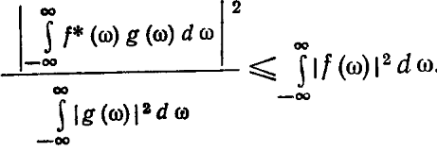
Допоміжні перетворення
Нерівність Шварца-Буняковського для довільних функцій f(t) і g(t).
Граничне значення нерівності досягається за умови: g(t) = cf(t) і рівності спряженої частотної характеристики фільтра і спектра очікуваного сигналу g(jw)= S(jw).

Slide 4
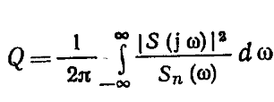
Допоміжні перетворення

Slide 5
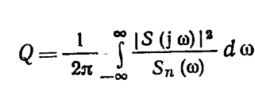
Характеристики узгодженого фільтра при дії білого шуму
Комплексна частотна характеристика узгодженого фільтра для сигналу S(t) має комплексний спектр Фур’є S(jw).
Максимально можливе відношення сигнал/шум на виході узгодженого(оптимального) фільтра Q.
Критерій оптимальності – максимум відношення сигнал/шум.

Slide 6
Узгоджений фільтр при дії не білого шуму(завади)

Slide 7
Постановка задачі

Slide 8
Проміжні перетворення

Slide 9
Кінцевий результат

Slide 10
Оптимізація сигналу

Slide 11
Відношення сигнал/шум на виході узгодженого фільтра

Slide 12
Попередні перетворення
Перетворивши попередній вираз, з урахуванням прийнятих позначень, маємо:

Slide 13
Початковий аналіз
Максимум ВСШ та КЧХ узгодженого фільтра

Slide 14
Оптимізація завади
Для оптимізації завади мінімізуємо ВСШ на виході узгодженого фільтра, використовуючи варіаційне обчислення.:

Slide 15
Мінімальне ВСШ на виході УФ
Результат дії оптимальної завади – мінімум ВСШ на виході узгодженого фільтра:

Slide 16
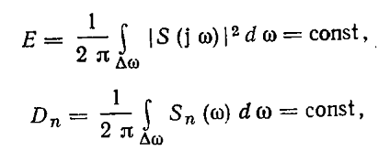
Умови мінімаксної оптимізації
Виконаємо оптимізацію структури сигналу при антагоністично регульованій заваді. Критерій оптимальності та обмеження наступні : енергія сигналу Е та потужність завади Р фіксовані.

Slide 17
Оптимізація сигналу
Рівняння оптимізації та цільова функція:

Slide 18
Результат мінімаксної оптимізації
За умови дії оптимальної завади, необхідно використовувати оптимальний сигнал з рівномірним спектром в заданій смузі частот. Спектральна густина оптимальної завади буде також рівномірною. При цьому ВСШ на виході узгодженого фільтра буде дорівнювати(і пропорційне базі сигналу):

Slide 19
Висновки
Таку задачу ефективно вирішує застосування псевдошумових складних сигналів і сигналів з внутрішньоімпульсною частотною модуляцією та великою базою.

